Slide 1
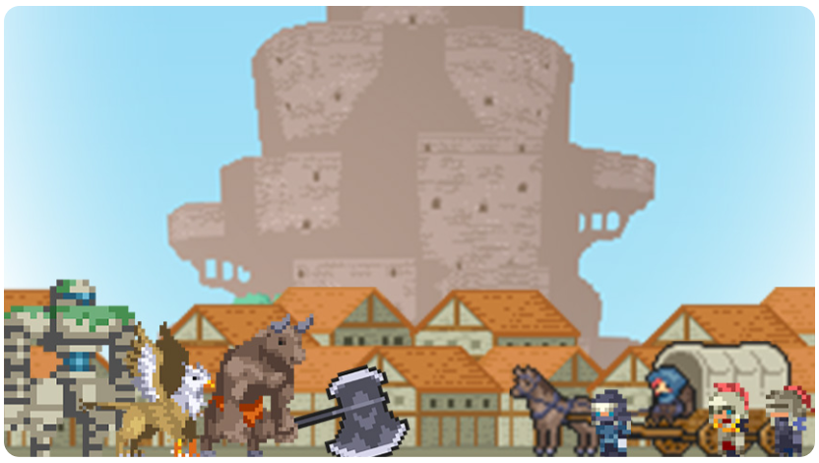
Project-Rogue
프로젝트 중간 발표
게임공학과 2022180003 김도엽

Slide 2
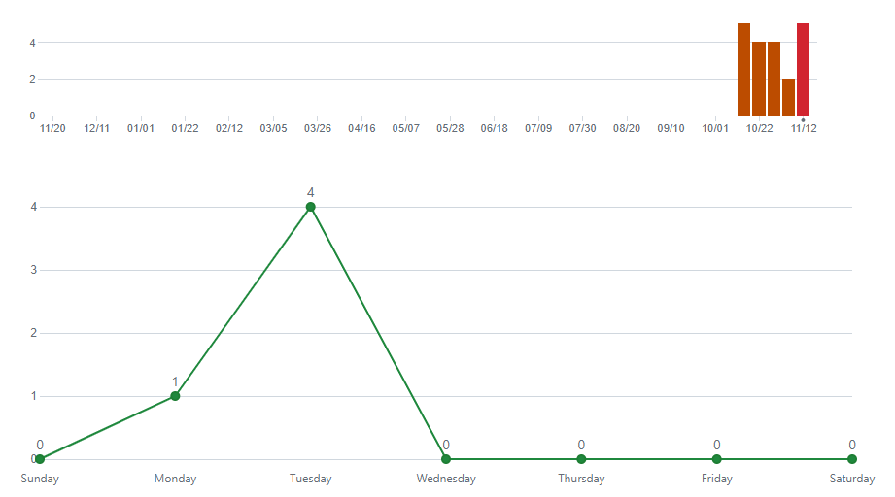
개요
구현 내용
Pico2d 프레임워크
타일맵 시스템
플레이어 이동 · 애니메이션
월드 맵 절차적 생성 알고리즘
〈 Project-Rogue 커밋 통계 (2023. 10. 17 ~) 〉

Slide 3
Pico2d 프레임워크 - Picowork
스크립트명 | 기능
Picowork.py | 프레임워크의 중추, 초기화 및 이벤트 핸들
PObject.py | 위치, 회전, 크기를 가지는 객체
PSprite.py | Image.Draw() 로 그려야 할 PObject
PCamera.py | 카메라 이동, 회전, 신축
PResource.py | 일괄적인 이미지 관리, 불러오기
PInput.py | 키보드 및 마우스 입력 이벤트 관리
PUtil.py | 프레임워크 구동에 필요한 함수, 객체 선언
〈 PCamera.py 로 구현한 카메라 흔들림 〉
〈 PResource.py 에서 Coroutine 으로 구현한 이미지 사전 불러오기 〉

Slide 4
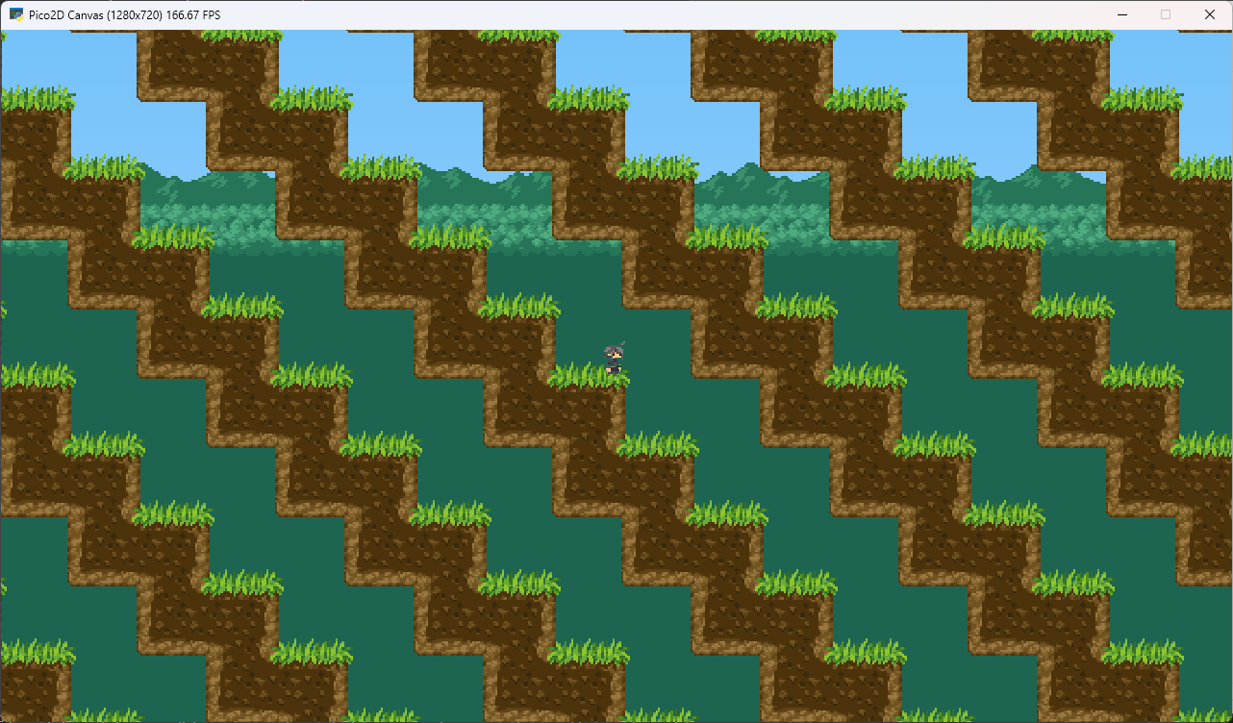
타일맵 시스템
PTilemapObject.py
너비와 높이 지정
카메라 영역의 타일만 렌더 (최적화)
Tilemap.py
PTilemapObject를 사용
인접한 타일에 따라 그려질 타일 지정
〈 PTilemapObject.py 로 구현한 타일맵 생성 및 렌더링 〉

Slide 5
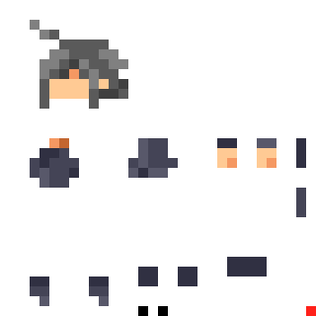
플레이어 이동 · 애니메이션
Player.py
플레이어 이동
타일맵과 상호작용 · 충돌
플레이어 상태별(대기, 이동, 점프) 애니메이션
〈 주어진 Sprite Atlas 를 변환하여 캐릭터 렌더링 〉

Slide 6
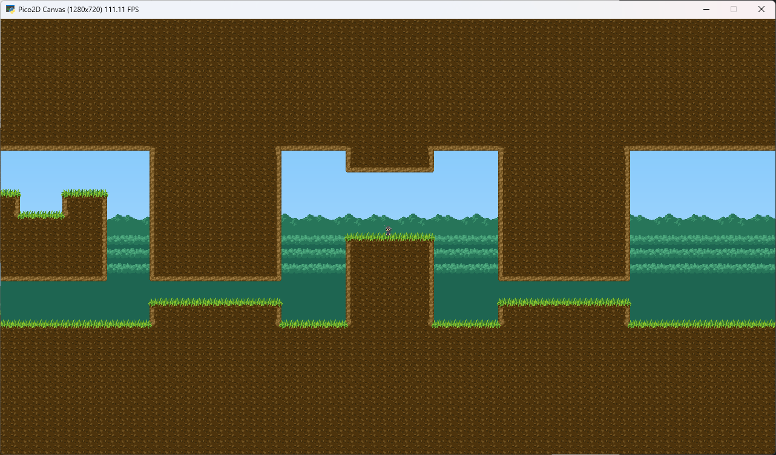
월드 맵 절차적 생성 알고리즘
빈 월드 맵
(class Tilemap)
Resource/rooms.txt
(방의 정보)
(초기화)
TilemapGeneration.py
생성된 월드 맵
〈 생성된 월드 맵의 모습 (3개의 랜덤한 방을 서로 연결) 〉

Slide 7
개발 일정
주차 | 개발 내용 | 주차 | 개발 내용
1 주 | pico2d 프레임워크 제작 | 5 주 | 몬스터 제작 플레이어 대 몬스터 전투 시스템
2 주 | 타일맵 시스템 테스트 맵 제작 | 6 주 | 보스 몬스터, 이벤트
3 주 | 플레이어 이동 플레이어 애니메이션 | 7 주 | 게임 사운드 유저 인터페이스
4 주 | 마을 맵 제작 필드 맵 절차적 생성 알고리즘 | 8 주 | 메인 메뉴 제작, 프레젠테이션 준비

